Slide 1

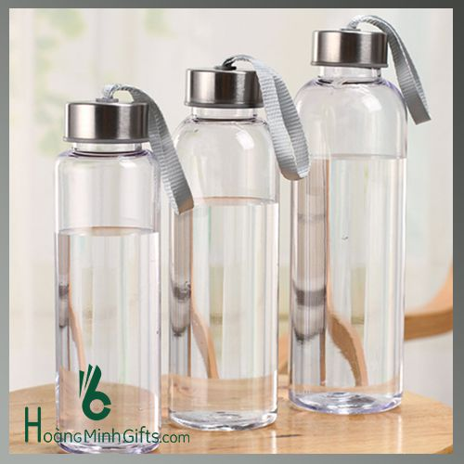
Có ba bình: một bình chứa nước, một bình chứa rượu uống và một bình chứa giấm ăn. Làm thế nào để phân biệt chúng?

Slide 2
TÍNH CHẤT VÀ SỰ CHUYỂN THỂ CỦA CHẤT
BÀI 6

Slide 3
I/ Tính chất của chất

Slide 4

NHIỆM VỤ HỌC TẬP THEO TRẠM THỜI GIAN: 20 PHÚT
Vị trí xuất phát và sơ đồ di chuyển của các nhóm như sau:
Thời gian hoạt động tại mỗi trạm là 5 phút.
Trạm 1
Trạm 2
Nhóm 1
Nhóm 2
Trạm 4
Trạm 3
Nhóm 4
Nhóm 3

Slide 5



Tìm hiểu một số tính chất của chất
N1
Lượt 1
Trạm 1: Quan sát các đặc điểm của chất
Trạm 2: Tìm hiểu khả năng dẫn nhiệt
Trạm 3: TN hoà tan đường, dầu ăn
Trạm 4: TN đun nóng đường, muối ăn
N4
N2
N3
05 phút /trạm
Notes:
Nhóm 1, 2, 3, 4 lần lượt xuất phát ở các trạm 1, 2, 3, 4.
Thanh màu cam được dùng như đồng hồ, biến mất sau 05 phút. Bấm vào hình đồng hồ để bắt đầu tính giờ.

Slide 6
Tìm hiểu một số tính chất của chất
N4
Lượt 2
Trạm 1: Quan sát các đặc điểm của chất
Trạm 2: Tìm hiểu khả năng dẫn nhiệt
Trạm 3: TN hoà tan đường, dầu ăn
Trạm 4: TN đun nóng đường, muối ăn
N3
N1
N2
05 phút /trạm
Notes:
Nhóm 1, 2, 3, 4 lần lượt xuất phát ở các trạm 1, 2, 3, 4.
Thanh màu cam được dùng như đồng hồ, biến mất sau 05 phút. Bấm vào hình đồng hồ để bắt đầu tính giờ.

Slide 7
Tìm hiểu một số tính chất của chất
N3
Lượt 3
Trạm 1: Quan sát các đặc điểm của chất
Trạm 2: Tìm hiểu khả năng dẫn nhiệt
Trạm 3: TN hoà tan đường, dầu ăn
Trạm 4: TN đun nóng đường, muối ăn
N2
N4
N1
05 phút /trạm
Notes:
Nhóm 1, 2, 3, 4 lần lượt xuất phát ở các trạm 1, 2, 3, 4.
Thanh màu cam được dùng như đồng hồ, biến mất sau 05 phút. Bấm vào hình đồng hồ để bắt đầu tính giờ.

Slide 8
Tìm hiểu một số tính chất của chất
N2
Lượt 4
Trạm 1: Quan sát các đặc điểm của chất
Trạm 2: Tìm hiểu khả năng dẫn nhiệt
Trạm 3: TN hoà tan đường, dầu ăn
Trạm 4: TN đun nóng đường, muối ăn
N1
N3
N4
05 phút /trạm
Notes:
Nhóm 1, 2, 3, 4 lần lượt xuất phát ở các trạm 1, 2, 3, 4.
Thanh màu cam được dùng như đồng hồ, biến mất sau 05 phút. Bấm vào hình đồng hồ để bắt đầu tính giờ.

Slide 9


Slide 10
Phiếu thu hoạch trạm 1:
Quan sát các đặc điểm của chất
1. Nhận xét về đặc điểm của các chất
 | Thể | Màu sắc | Mùi/ Vị
Dầu ăn
Hơi nước
Đường
Dây đồng
Lỏng
Vàng
Không
Hơi
Trắng
Không
Rắn
Trắng
Vị ngọt
Rắn
Nâu đỏ
Không
2. Kết luận:
Các chất khác nhau có đặc điểm …………………
khác nhau

Slide 11
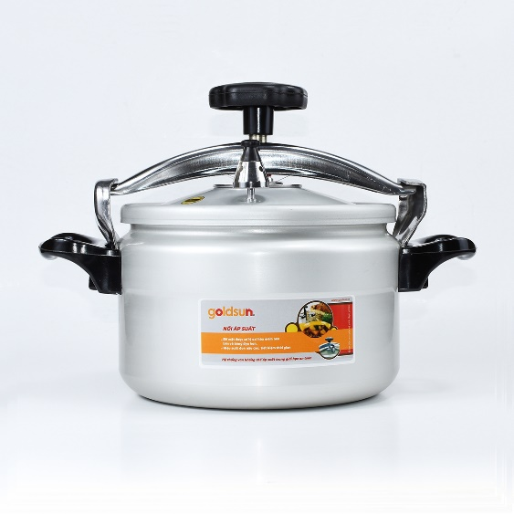
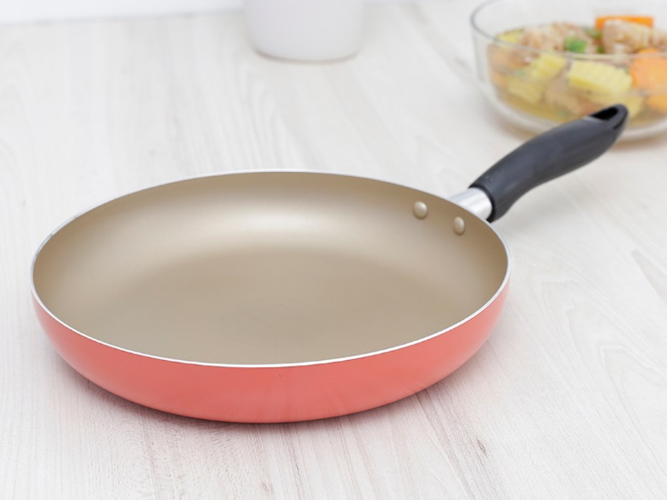
Phiếu thu hoạch trạm 2:
Tìm hiểu khả năng dẫn nhiệt
1. Dụng cụ nấu ăn như xoong, nồi, chảo thường làm bằng nhôm, inox vì các chất này dẫn nhiệt …………….., phần tay cầm của chúng lại làm bằng gỗ hoặc nhựa vì gỗ hoặc nhựa dẫn nhiệt ……………
2. Kết luận: Các chất khác nhau thì khả năng dẫn nhiệt ………………..
tốt
kém
Khác nhau

Slide 12
Phiếu thu hoạch trạm 3:
TN hoà tan đường và dầu ăn.
Đường
Nhận xét: ………………… tan trong nước,
………………… không tan trong nước
dầu ăn

Slide 13
Phiếu thu hoạch trạm 4: TN đun nóng đường
- Khi tiến hành thí nghiệm, có những quá trình nào đã xảy ra?
Đường nóng chảy, ngả màu vàng sẫm, sau đó chuyển rắn, màu đen
- Trong các quá trình xảy ra, có tạo thành chất mới không?
có tạo thành chất mới
- Đây là tính chất vật lí hay tính chất hoá học của chất?
Tính chất hoá học

Slide 14
I/ Tính chất của chất
Tính chất vật lí | Tính chất hóa học
Thể ( rắn, lỏng hoặc khí) Màu sắc, mùi vị, khối lượng, thể tích Tính tan, tính dẻo, tính cứng Tính dẫn điện, tính dẫn nhiệt Nhiệt độ nóng chảy, nhiệt độ sôi. | Khả năng bị biến đổi thành chất khác Ví dụ: Khả năng cháy, phân hủy, tác dụng với chất khác.

Slide 15
II/ Sự chuyển thể của chất

Slide 16
NHIỆM VỤ HOẠT ĐỘNG NHÓM THỜI GIAN: 10 PHÚT
1. Các nhóm thực hiện thí nghiệm 1, 2 theo hướng dẫn trong SGK tr 35.
2. Hãy cho biết có những quá trình chuyển thể nào đã xảy ra bằng cách hoàn thiện nhận xét trong phiếu nhóm.

Slide 17
Nhận xét TN1:
Nước đá trong cốc tan, nước đã chuyển từ thể ………………….sang thể ……………..
Nước đá trong cốc A tan ………..….. hơn trong cốc B.
Mặt ngoài của cốc B xuất hiện …………………….…… Chứng tỏ hơn nước trong không khí xung quanh cốc khi gặp lạnh đã chuyển sang thể ………………
rắn
Lỏng
nhanh
các giọt nước
Lỏng

Slide 18
Nhận xét TN2:
Đun sôi nước thì tại mặt thoáng, nước chuyển từ thể ……..… sang thể ……….… , và trong lòng nước xuất hiện các …………….... chứng tỏ có sự chuyển thể của nước từ thể ………..… sang thể ………..….
Trước khi nước sôi, nhiệt độ của nước …………………….…
Khi nước đang sôi, nhiệt độ của nước ……………………….
Lỏng
hơi
Bọt khí
Lỏng
hơi
tăng
Không đổi

Slide 19
NHIỆM VỤ HOẠT ĐỘNG NHÓM THỜI GIAN: 10 PHÚT
3. Hãy thảo luận, trả lời các câu hỏi sau:
Sự nóng chảy là gì? Sự đông đặc là gì ?
Sự bay hơi là gì ? Tốc độ bay hơi phụ thuộc vào những yếu tố nào ? Phụ thuộc như thế nào ?
Sự ngưng tụ là gì ? Tốc độ ngưng tụ phụ thuộc vào yếu tố nào ? Phụ thuộc như thế nào ?
Sự sôi có phải là sự bay hơi không ? Trong thời gian sôi, nhiệt độ của chất lỏng có đặc điểm gì ?

Slide 20
II/ Sự chuyển thể của chất
Sự nóng chảy là sự chuyển từ thể rắn sang thể lỏng. Sự đông đặc là sự chuyển từ thể lỏng sang thể rắn.
Sự bay hơi là sự chuyển từ thể lỏng sang thể khí( hơi). Sự ngưng tụ là sự chuyển từ thể khí( hơi) sang thể lỏng.
Sự sôi là sự bay hơi đặc biệt, khi sôi,chất lỏng vừa bay hơi vừa tạo ra các bọt khí, và vừa bay hơi trên mặt thoáng. Trong suốt thời gian sôi, nhiệt độ của chất lỏng không đổi.

Slide 21

Vòng tuần hoàn của nước

Slide 22
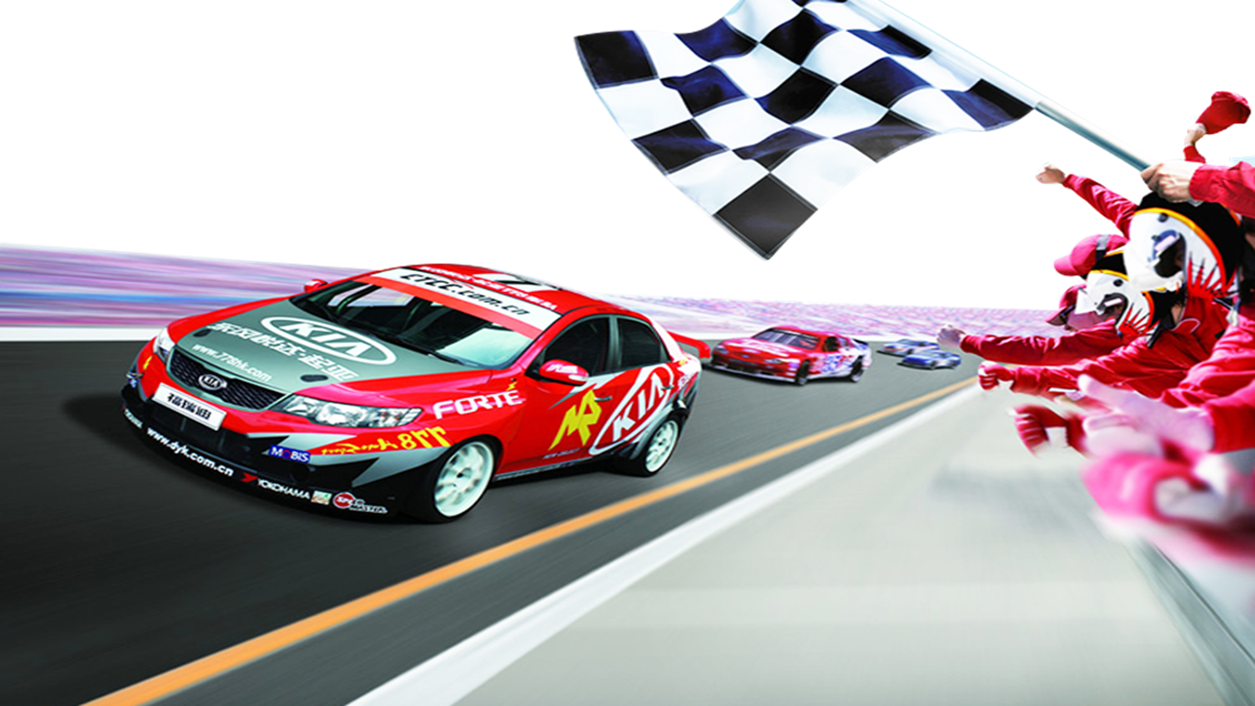
CUỘC ĐUA
KÌ THÚ

Slide 23







GO
1
GO
2
GO
3
GO
4
5

Slide 24

Câu 1
Hoàn thành chu trình sau bằng cách điền tên các quá trình chuyển thể thích hợp vào các chỗ trống:
Khí
thăng hoa
……………
……………
ngưng tụ
……………
bay hơi
nóng chảy
Rắn
……………
Lỏng
đông đặc
……………

Slide 25
Câu 2
Các đồ vật bằng sắt(khóa cửa, dây xích…) có thể bị gỉ do tiếp xúc với oxygen và hơi nước có trong không khí. Nhưng khi được bôi dầu mỡ sẽ không bị gỉ. Vì sao?
Trả lời: Việc bôi dầu, mỡ trên bề mặt các dụng cụ bằng sắt là ngăn cách không cho sắt tiếp xúc với oxygen và hơi nước có không khí nên sắt không bị gỉ.

Slide 26
Câu 3:
Hãy cho biết đá có những quá trình chuyển thể nào xảy ra khi đun nóng một miếng nến (paraffin) sau đó để nguội.
Trả lời:
+ Quá trình nóng chảy: Khi đun nóng, miếng nến từ thể rắn chuyển thành thể lỏng.
+ Quá trình đông đặc: Sau khi để nguội, nến lỏng đông đặc thành thể rắn.

Slide 27
Câu 4:
Trong sản xuất muối từ nước biển, quá trình chuyển thể nào của nước đã diễn ra?
Trả lời: Trong sản xuất muối từ nước biển, đã diễn ra hiện tượng bay hơi nước.

Slide 28
Câu 5:
Trong mỗi trường hợp sau diễn ra quá trình bay hơi hay ngưng tụ?
1. Quần áo ướt khi phơi dưới ánh nắng sẽ khô dần.
2. Tấm gương trong nhà tắm bị mờ khi ta tắm nước nóng.
Trả lời: Trường hợp 1: quần áo ướt sau phơi sẽ khô, có quá trình bay hơi.
Trường hợp 2: tấm gương trong nhà tắm bị mờ khi tắm nước nóng, có quá trình ngưng tụ khi hơi nước nóng gặp mặt gương lạnh.

Slide 29
NHIỆM VỤ VỀ NHÀ
Trả lời vào vở các phần luyện tập, vận dụng trong SGK trang 33,34,35.
Làm bài tập sách bài tập 6.1,6.2,6.3,6.4,6.5,6.9 trang 15,16,17.
Học thuộc các tính chất của chất và sự chuyển thể của các chất.
Lấy 2 ví dụ thực tế khác mà em biết về quá trình nóng chảy, đông đặc, bay hơi, ngưng tụ.

Slide 30

CHÚC CÁC EM HỌC TỐT

